Slide 1
实验二：BP算法实践
2021.11.7

Slide 2
目录
实验一回顾
特征工程基础
BP神经网络与分类任务

Slide 3
实验一回顾
注意实验报告的内容逻辑
实验待解决的问题：线性分类，非线性分类，二分类，多分类？
针对问题提出的解决方案：数据探索及特征工程构建；对于不同任务怎样构造目标函数和损失函数；对于构建的损失函数怎样优化求解。
结果的分析：统一的评价指标（分类任务的好坏），图表结果的规范化（图例，坐标轴标签等）
怎样体现自己的探索性尝试?
实验目标的深入，基础要求线性二分类的基础上进行问题难度的加深
数据探索深入（数据预处理，哑变量构建，分类特征的选择）
方法上的深入：不同优化方法间的效果对比，同一方法不同训练方法以及不同超参数的效果对比

Slide 4
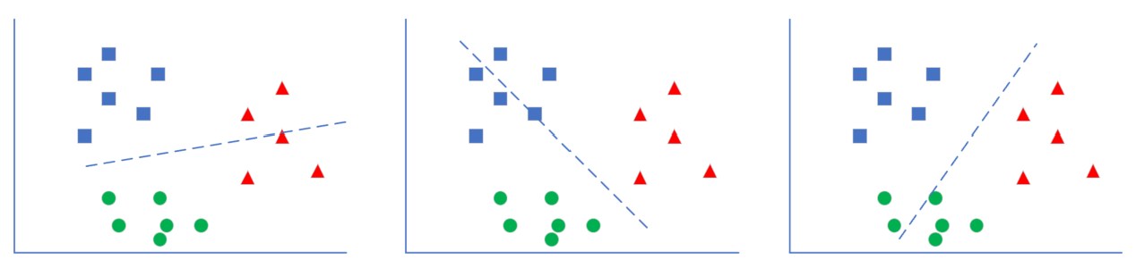
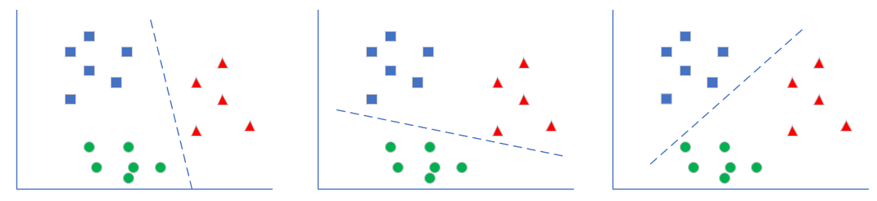
实验一回顾
二分类拓展至多分类任务
一对一
一对多

Slide 5
特征工程基础
数据预处理
数据采集（若未提供相关数据时需要考虑）
数据清洗
异常值：数值类型（四分位数间距，极差，均差，标准差），离散类型（属性定义范围外均为异常），结合领域知识判断异常
缺失值：众数（类别特征），统计值填充（数值特征），时序数据（相邻值填充，预测填充）
数据采样
训练集测试集划分：分层采样
正负样本不均衡：下采样，上采样，损失函数修改

Slide 6
特征工程基础
特征处理（数值类型）
标准化（转换为与整体样本分布相关的正态分布）
归一化（极端值干扰）
log变换（修正倾斜的非正态数据，削弱模型特征的共线性）
离散化（年龄段划分）

Slide 7
特征工程基础
特征处理（类别特征）
自然数编码（有序可比）
学历编码
年龄编码
独热编码（无比较意义）
颜色，物品种类

Slide 8
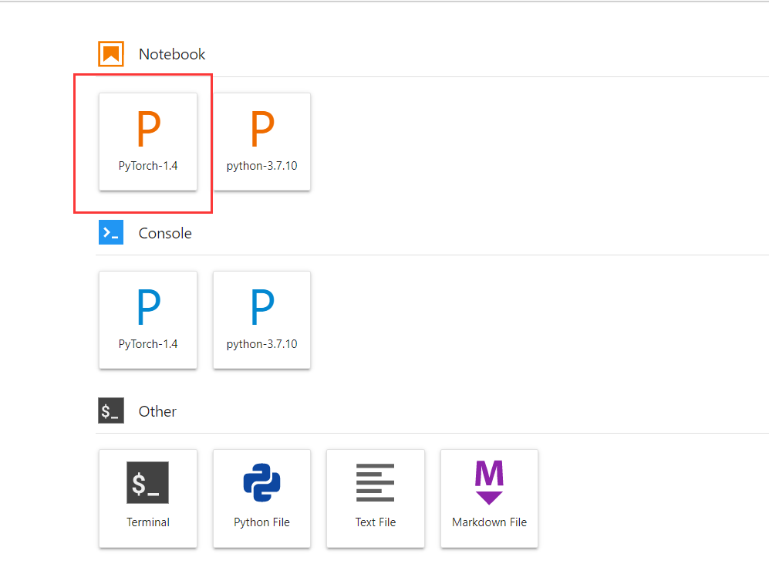
BP神经网络与分类任务
选择开发环境中的Notebook，选择创建一个新的Notebook实例

Slide 9
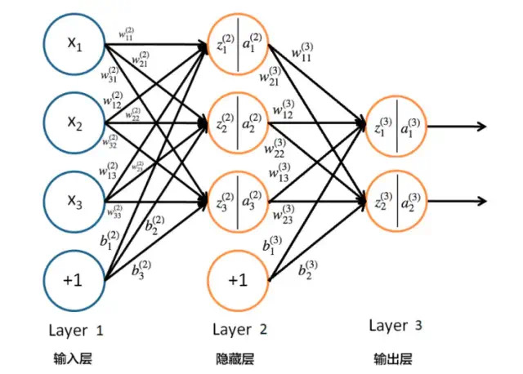
BP神经网络与分类任务
网络结构构建

Slide 10
BP神经网络与分类任务
总体流程
网络构建
输入层，隐藏层，输出层（节点数，层数）
参数初始化
正向传播计算
各层的输入输出
反向传播
误差loss计算
修正网络参数

Slide 11
BP神经网络与分类任务
可参考的实现案例
https://www.cnblogs.com/cpaulyz/p/13768993.html
https://github.com/MichaelLee826/iris_classification_BPNeuralNetwork
https://developer.aliyun.com/article/614411#
https://www.cnblogs.com/charlotte77/p/5629865.html

